Slide 1


Slide 2






تعيين تلميذ(ة) للإجابة
توجيهات و شرح التعليمات.
عرض فيديو.
المرور بين الصفوف للمساعدة و تصحيح الإنجازات.
عمل في ثنائيات.
نهاية الشريط، المرور إلى الشريحة الموالية.

Slide 3

تنظيم حصص الأسبوع
اليوم 4 -
اليوم1 -
استماع وتحدث
قراءة : حرف التاء مع التنوين
رسم الحرف مع التنوين - نقل
معجم.
استماع وتحدث.
قراءة حرف العين مع الحركات القصيرة والطويلة.
خط : رسم الحرف مع الحركات القصيرة والطويلة.
اليوم 5 -
اليوم2 -
استماع وتحدث.
قراءة : دمج.
إملاء.
استماع وتحدث.
قراءة : حرف العين مع التنوين.
خط : رسم الحرف مع التنوين.
اليوم 6 -
اليوم 3 -
استماع وتحدث.
قراءة :أراجع ما تعلمته.
إنتاج كتابي.
استماع وتحدث.
قراءة : حرف التاء مع الحركات القصيرة والطويلة.
خط : رسم الحرف مع الحركات القصيرة والطويلة.
Révision
Lecture offerte

Slide 4







هيكلة حصة اليوم
-01افتتاح الحصة
الترحيب وتدبير السلوك.
أنشطة اعتيادية: إملاء.
كلمات بصرية: أخي ــــ أختي ــــ أسماء التلاميذ.
معجم: معجم الأسرة والعائلة.
02-استماع وتحدث
حكاية أسرة متعاونة: أخذ الكلمة لاسترجاع أحداث. الحكاية ولعب أدوار شخصياتها.
-03قراءة / كتابة
دمج: قراءة كلمات وجمل تتضمن الحروف المقدمة.
إملاء.

Slide 5

عند نهاية الحصة
على الأقل 80 % من المتعلمين سيكونون قادرين على:
أخذ الكلمة لاسترجاع أحداث الحكاية ولعب أدوار شخصياتها؛
قراءة مقاطع وكلمات وجمل تتضمن الحروف المقدمة؛
كتابة كلمات مملاة تتضمن الحروف المقدمة.

Slide 6

افتتاح الحصة
افتتاح الحصة
الترحيب وتدبير السلوك
أنشطة اعتيادية:
إملاء: تا – تٌ – توتٌ - فَتاةً
كلمات بصرية: أخي ــــــ أختي ــــــ أسماء التلاميذ.
معجم: الأسرة والعائلة(تذكير): مائدة – ترحب – تلفاز – تحتفل – سعيد – تحضر

Slide 7

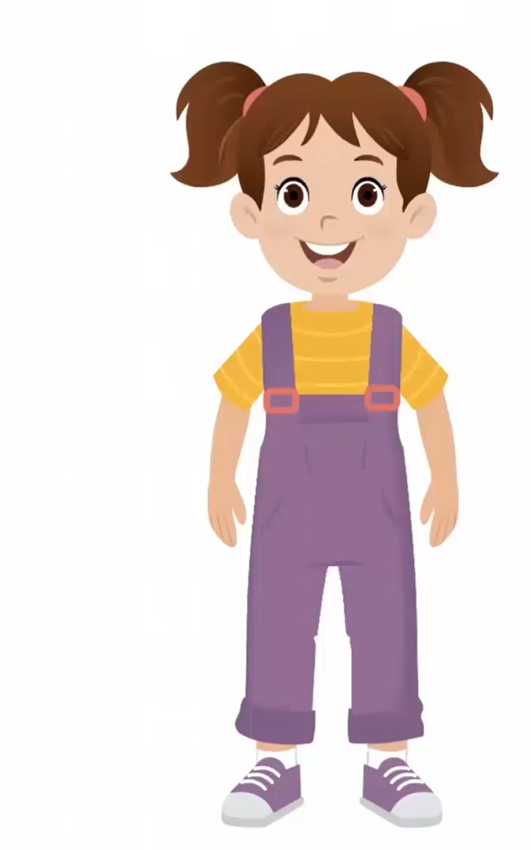
مرحبا بكم ، سننطلق في حصة اللغة العربية.
اختــتام الحــصة
قراءة/ كتابة
استـماع وتحدث
افتتاح الحصة

Slide 8

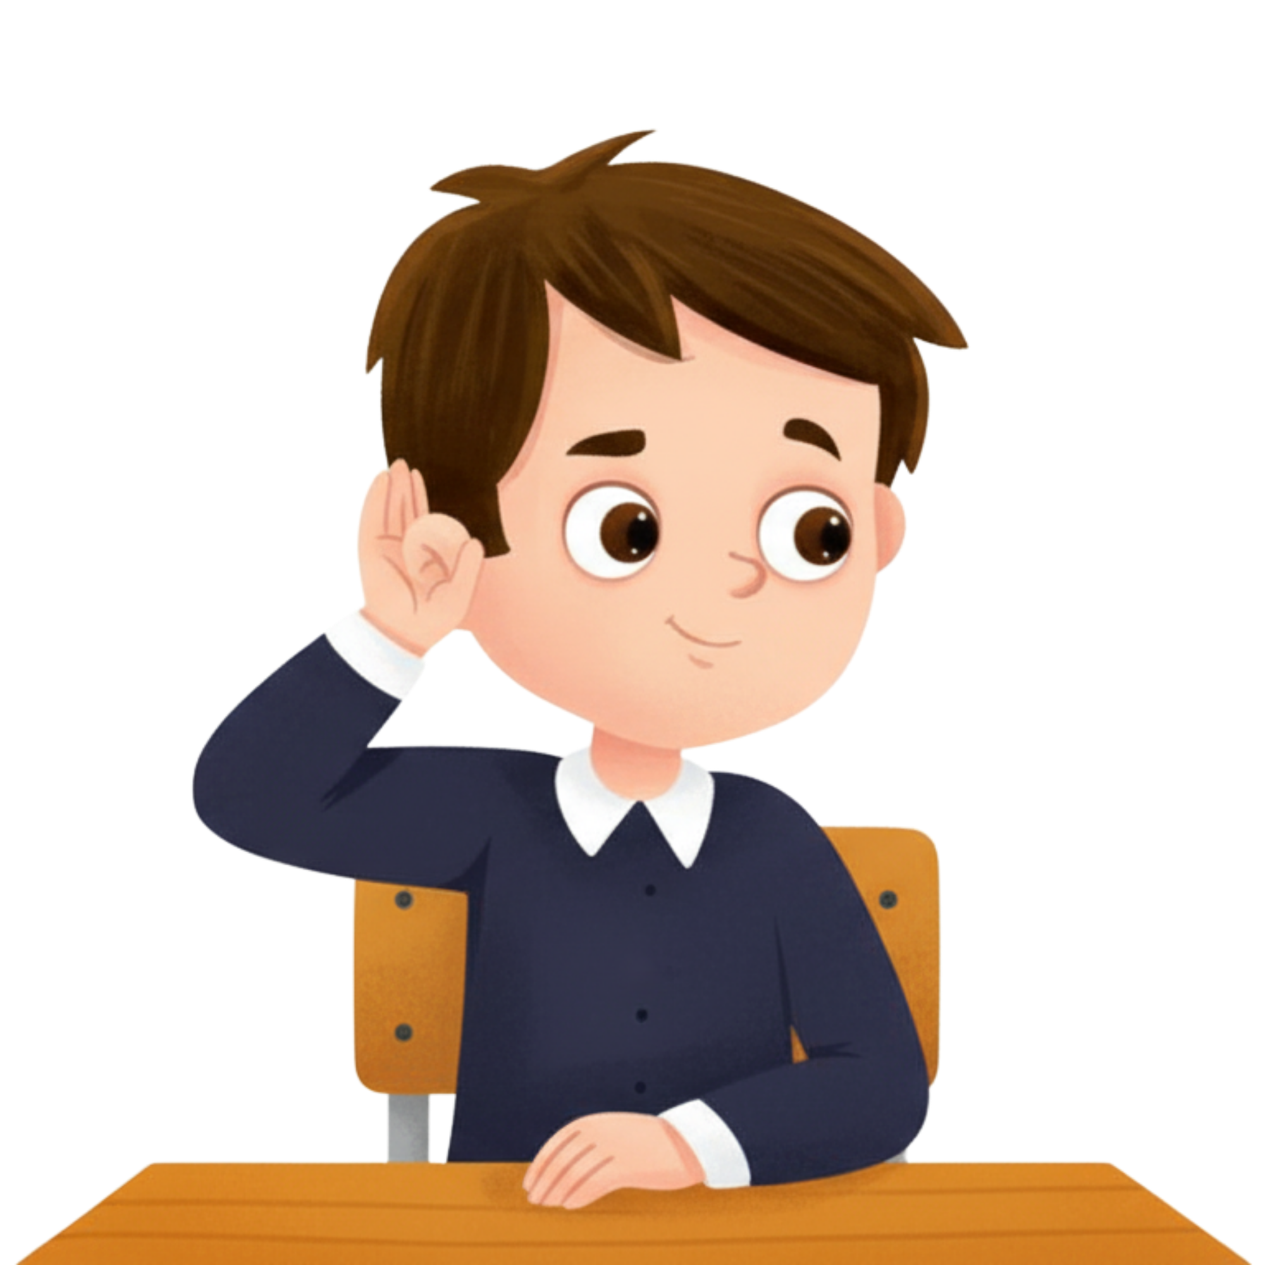

قبل أن نبدأ الحصة نتذكر شروط الحصول على نجمة التميز.
اختــتام الحــصة
قراءة/ كتابة
استـماع وتحدث
افتتاح الحصة
أُنْصِتُ وأَنْتَبِهُ جَيِّداً للدَّرْسِ.
وأَنا جالِسٌ، أَرْفَعُ أُصْبُعي لِلْإجابَةِ.

Slide 9

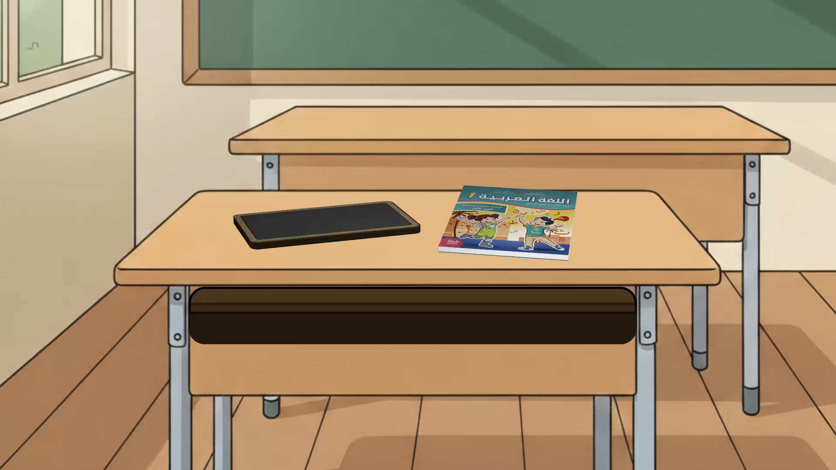
ضعوا اللوحة والكراسة في القمطر.
اختــتام الحــصة
قراءة/ كتابة
استـماع وتحدث
افتتاح الحصة

Slide 10






يتم تعويض النشاط الاعتيادي الخاص بقراءة لوحة المقاطع بنشاط اعتيادي خاص بالإملاء ؛
يطلب من المتعلمين، في نهاية كل حصة، قراءة كلمات الصفحة المخصصة للحرف مع نقل هذه الكلمات على دفتر الواجبات المنزلية؛
يمر الأستاذ سريعا بين الصفوف في بداية كل حصة لمراقبة إنجاز الواجب المنزلي (نقل الكلمات)؛
يملي الأستاذ على المتعلمين في بداية كل حصة مقطعين وكلمتين من الكلمات التي نقلها المتعلمون كواجب منزلي في الحصة السابقة؛
يتم نشاط الإملاء في بداية كل حصة على الألواح ويتم التصحيح وتقديم التغذية الراجعة في حينه؛
بالنسبة للوحة المقاطع فيتم الاستمرار في تعبئتها في نهاية كل حصة بالحرف الجديد ثم قراءتها قبل ختام الحصة كما ينصح بتعويد المتعلمين على قراءة لوحة المقاطع في أي وقت متاح.

Slide 11

خذوا الألواح سأملي عليكم مقاطع وكلمات (يملي الأستاذ على المتعلمين، تباعا، مقطعين وكلمتين – المكتوبة في الشريحة الانتقالية الخاصة بافتتاح الحصة - مع التصحيح على السبورة والألواح)
اختــتام الحــصة
قراءة/ كتابة
استـماع وتحدث
معــــــــــجم
افتتاح الحصة

Slide 12
من يقرأ؟
اختــتام الحــصة
قراءة/ كتابة
استـماع وتحدث
افتتاح الحصة
...
أُخْـتـي
أَخـي
...
...
...

Slide 13
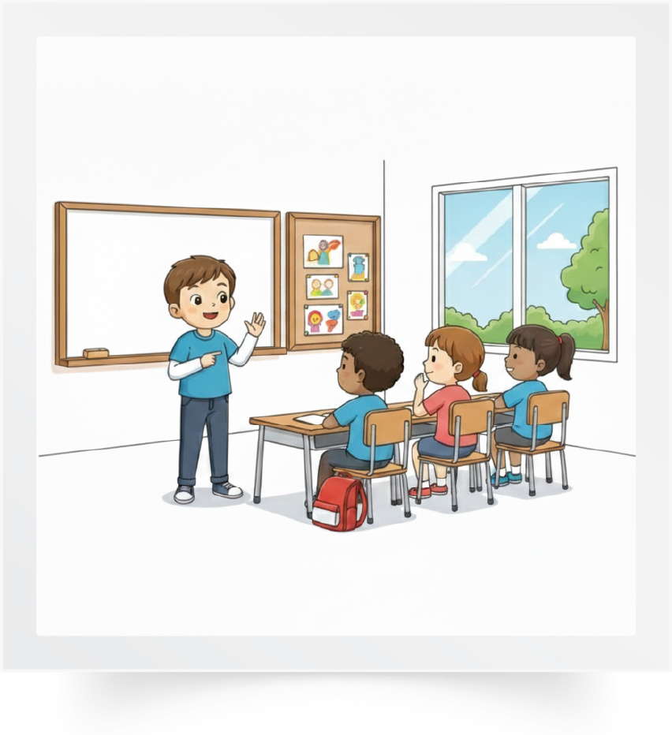
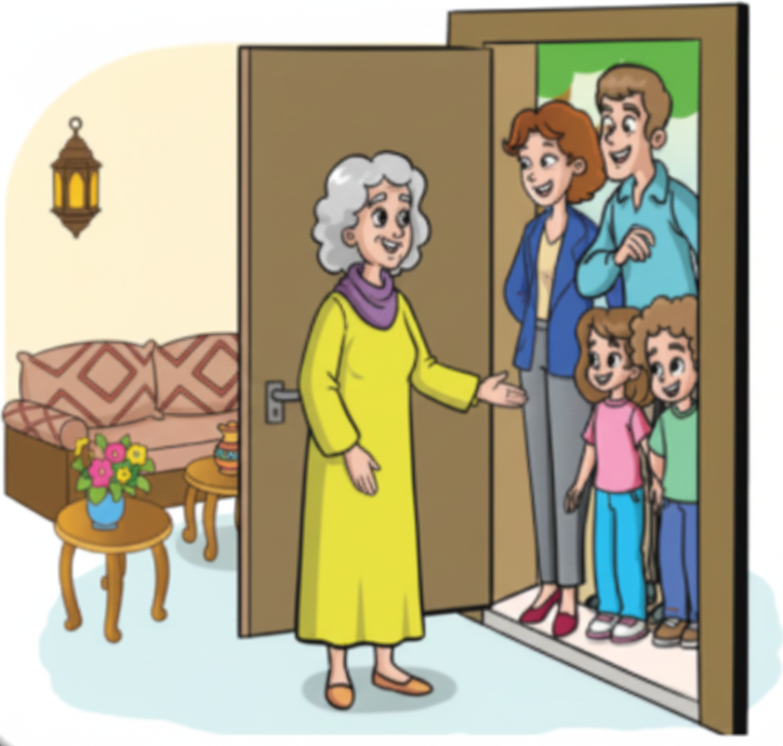
الآن سنتعلم كيف نركب جملا تتضمن كلمات من المعجم. أنا أطرح سؤالا وأنتم تجيبون.
اختــتام الحــصة
قراءة/ كتابة
استـماع وتحدث
افتتاح الحصة

Slide 14
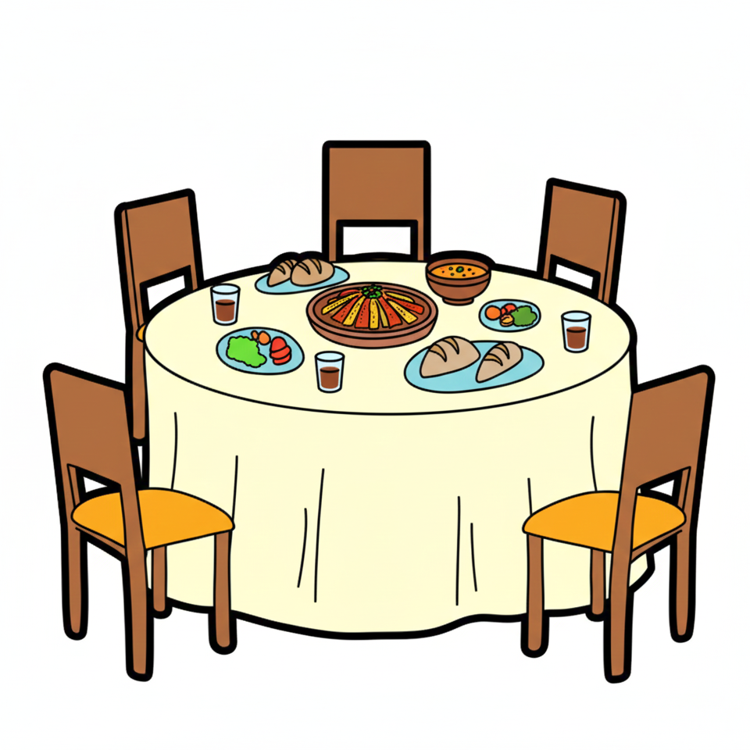
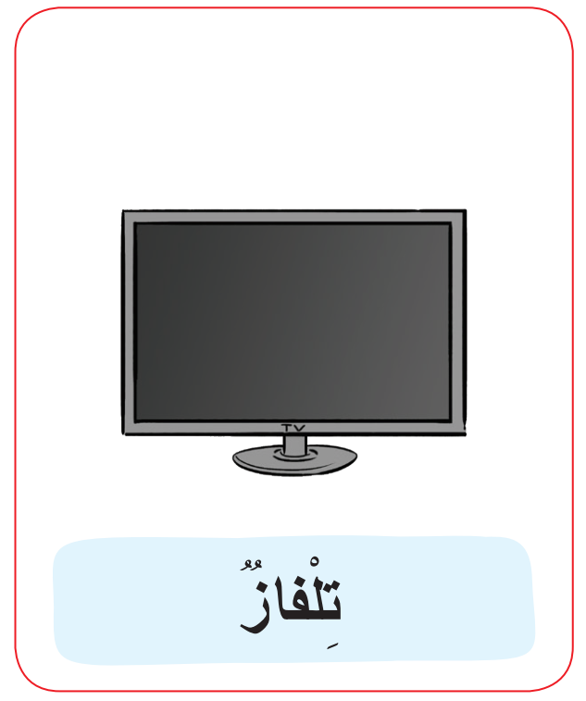
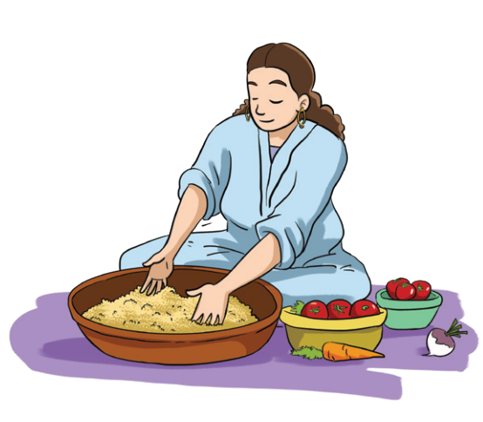
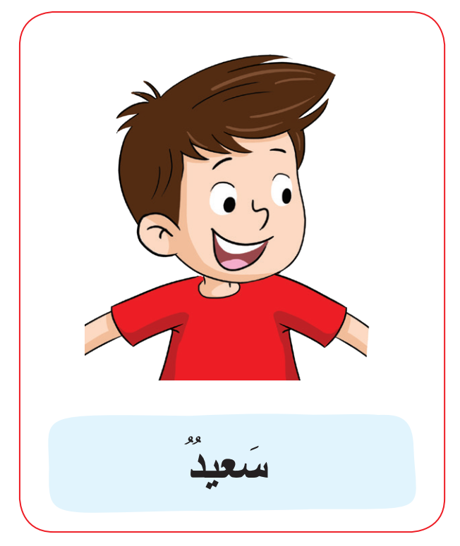
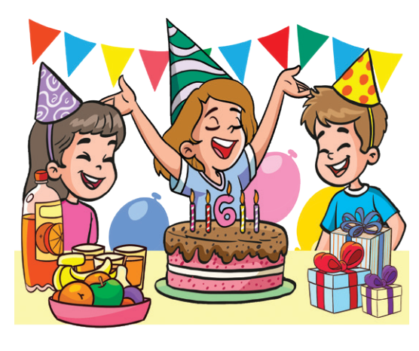

Slide 15
ماذا تفعل العمة؟ أجيبوا بجملة تامة.
اختــتام الحــصة
قراءة/ كتابة
استـماع وتحدث
افتتاح الحصة

Slide 16
أحسنتم، تُرحِّبُ العمَّةُ بالضيوفِ. رددوا : تُرحِّبُ العمَّةُ بالضيوفِ.
اختــتام الحــصة
قراءة/ كتابة
استـماع وتحدث
افتتاح الحصة

Slide 17
ماذا تفعل الطفلة؟ أجيبوا بجملة تامة.
اختــتام الحــصة
قراءة/ كتابة
استـماع وتحدث
افتتاح الحصة

Slide 18
أحسنتم. رددوا: تحتفل الطفلة بعيد ميلادها.
اختــتام الحــصة
قراءة/ كتابة
استـماع وتحدث
افتتاح الحصة

Slide 19
ماذا تفعل الأمُّ؟ أجيبوا بجملة تامة.
اختــتام الحــصة
قراءة/ كتابة
استـماع وتحدث
افتتاح الحصة

Slide 20
أحسنتم. رددوا: تُحضّرُ الأمُّ الطَّعامَ.
اختــتام الحــصة
قراءة/ كتابة
استـماع وتحدث
افتتاح الحصة

Slide 21

استماع وتحدث
2
استماع وتحدث
حكاية أسرة متعاونة.
أخذ الكلمة لاسترجاع أحداث الحكاية ولعب أدوار شخصياتها.

Slide 22
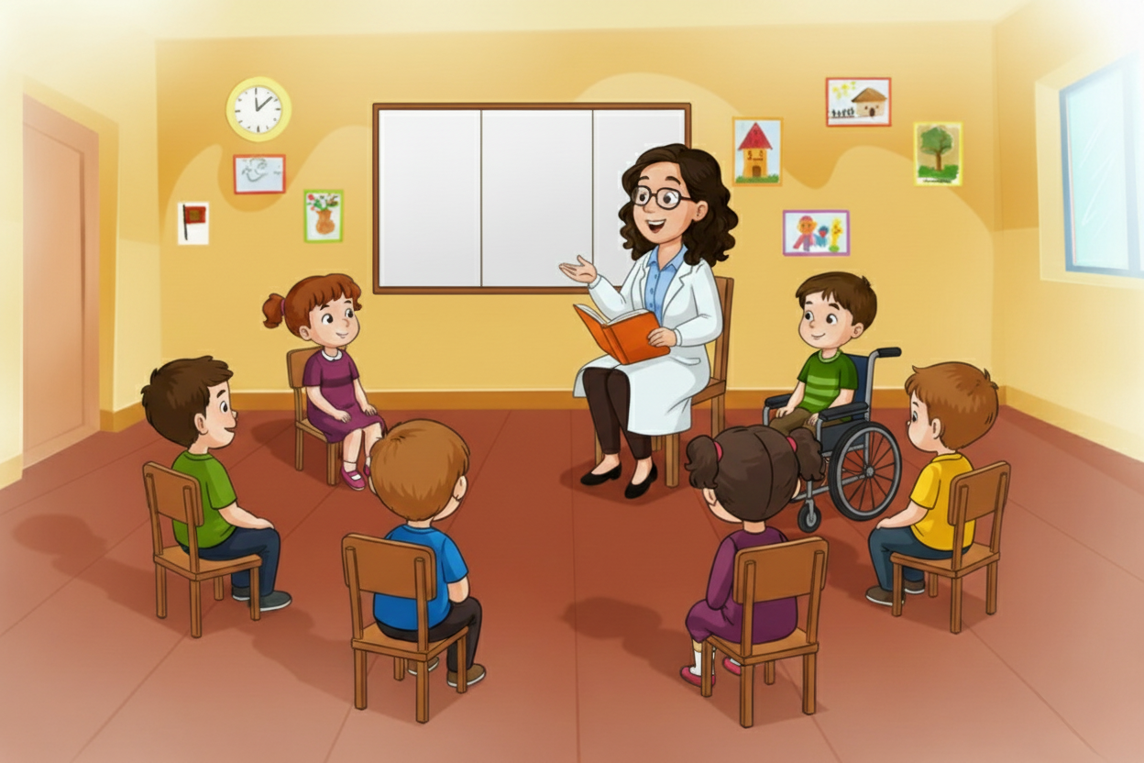
الآن سنمر إلى الحكاية. هل أنتم مستعدون؟
اختــتام الحــصة
قراءة/ كتابة
استـماع وتحدث
افتتاح الحصة

Slide 23
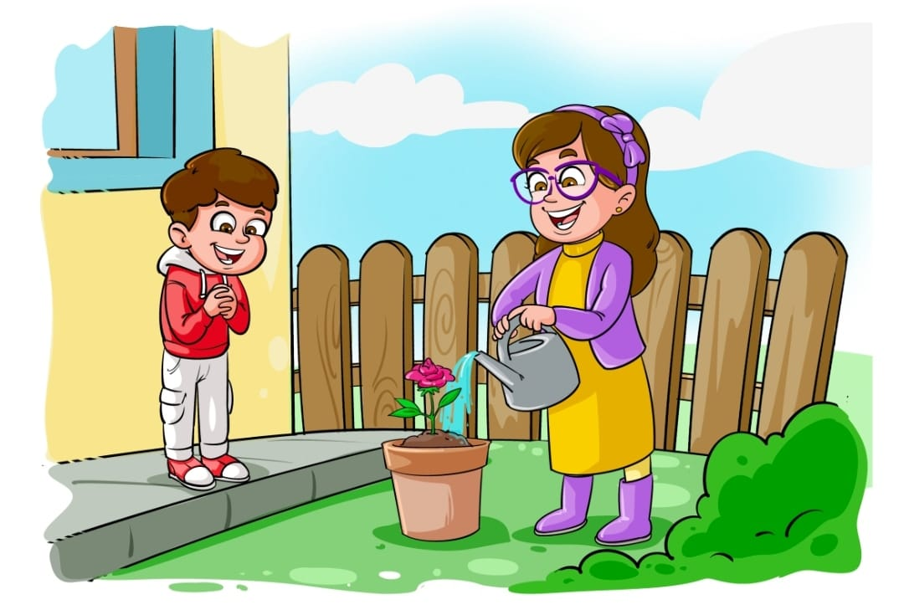
اليوم سنتذكر ما حدث في الحكاية ثم سنقوم بتشخيص ما أعجبنا منها.
اختــتام الحــصة
قراءة/ كتابة
استـماع وتحدث
افتتاح الحصة

Slide 24
اختــتام الحــصة
قراءة/ كتابة
استـماع وتحدث
افتتاح الحصة
ماذا وقع في بداية الحكاية؟

Slide 25
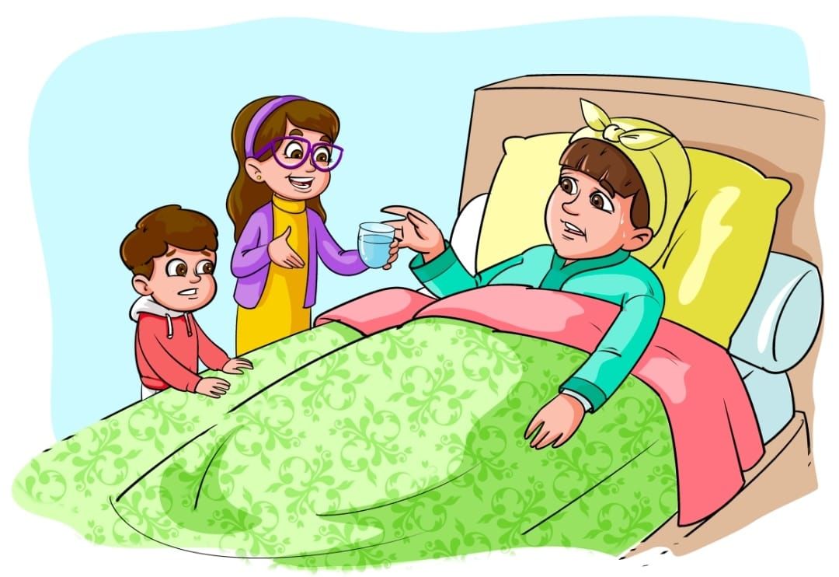
اختــتام الحــصة
قراءة/ كتابة
استـماع وتحدث
افتتاح الحصة
ماذا حدث لأم فاتن وعماد؟

Slide 26
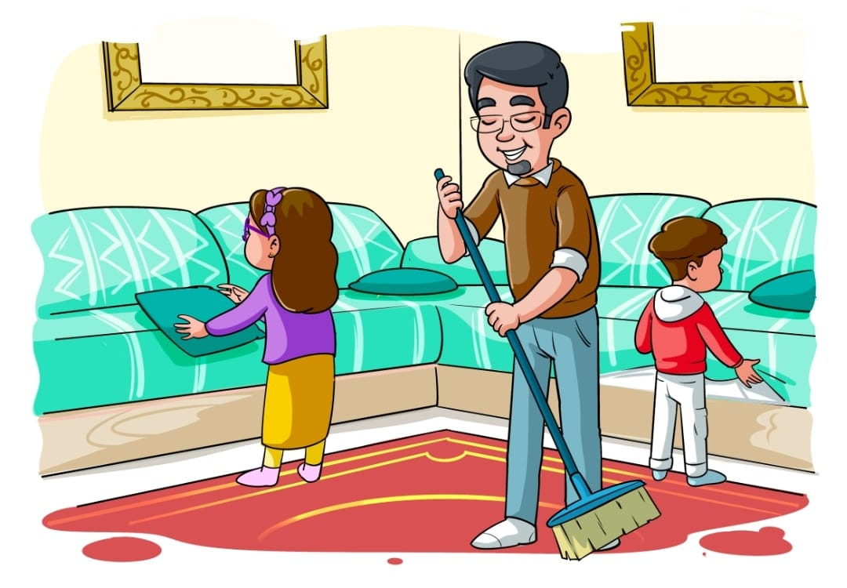
اختــتام الحــصة
قراءة/ كتابة
استـماع وتحدث
افتتاح الحصة
فيم انشغلت فاتن وعماد؟

Slide 27
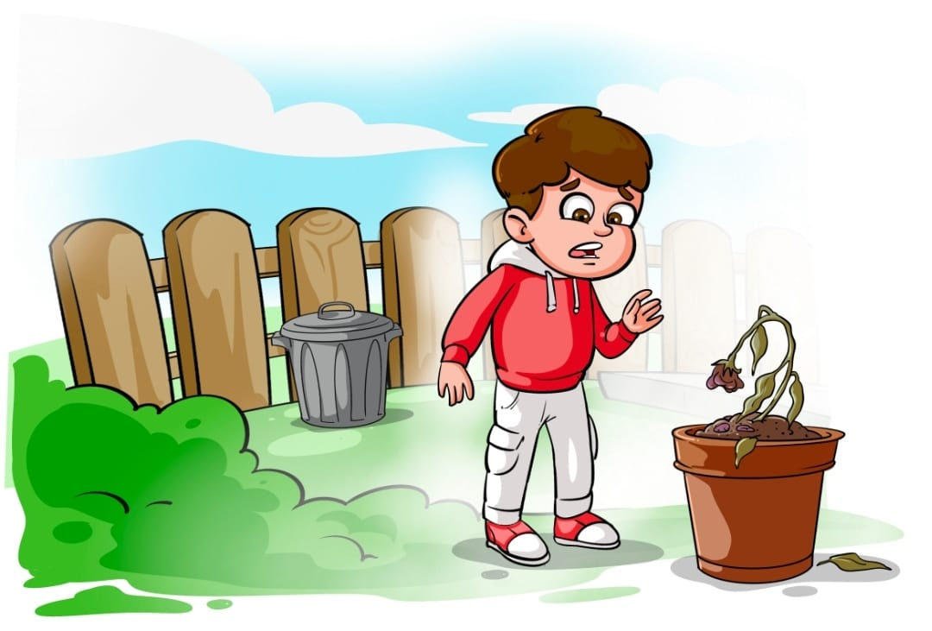
اختــتام الحــصة
قراءة/ كتابة
استـماع وتحدث
افتتاح الحصة
ماذا وقع بعد ذلك؟

Slide 28
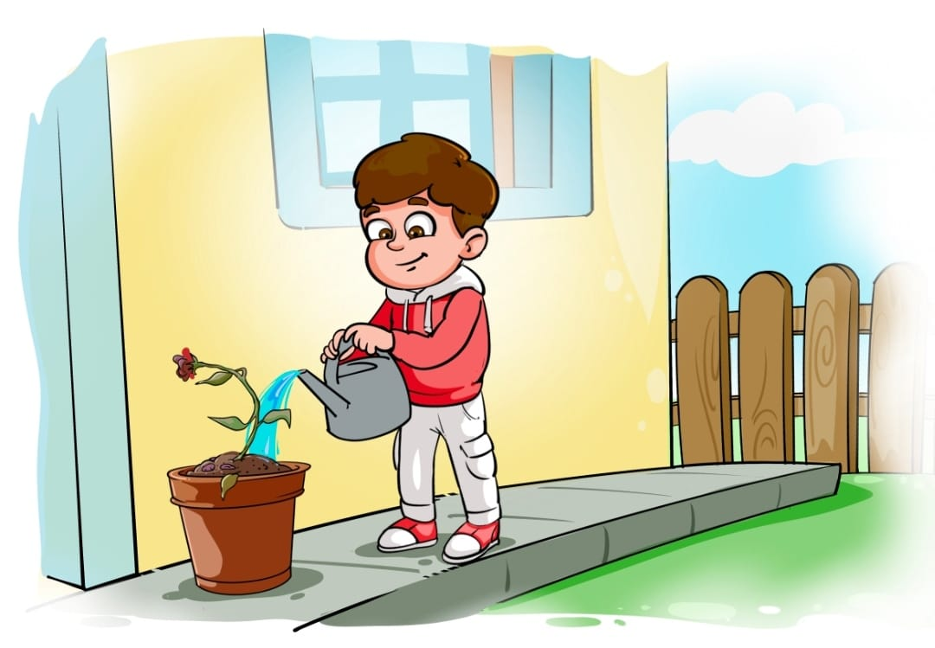
اختــتام الحــصة
قراءة/ كتابة
استـماع وتحدث
افتتاح الحصة
ماذا فعل عماد؟

Slide 29
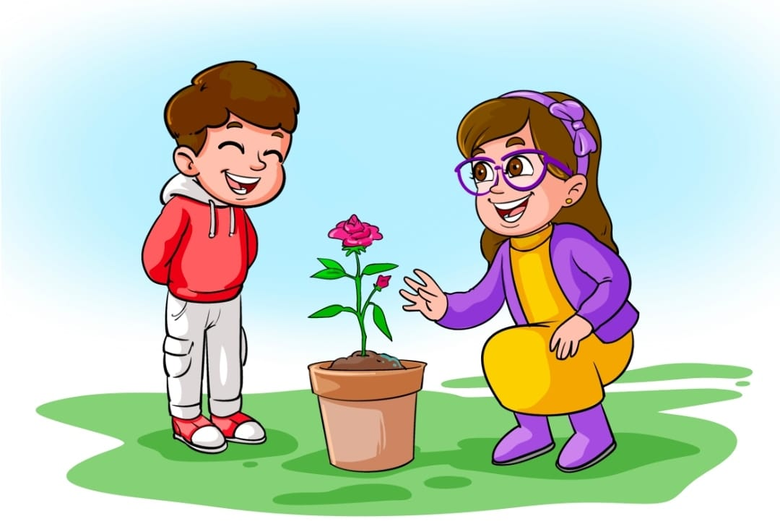
اختــتام الحــصة
قراءة/ كتابة
استـماع وتحدث
افتتاح الحصة
ماذا حدث في نهاية الحكاية؟

Slide 30
اختــتام الحــصة
قراءة/ كتابة
استـماع وتحدث
افتتاح الحصة
ما الذي أعجبكم في حكاية أسرة متعاونة؟

Slide 31
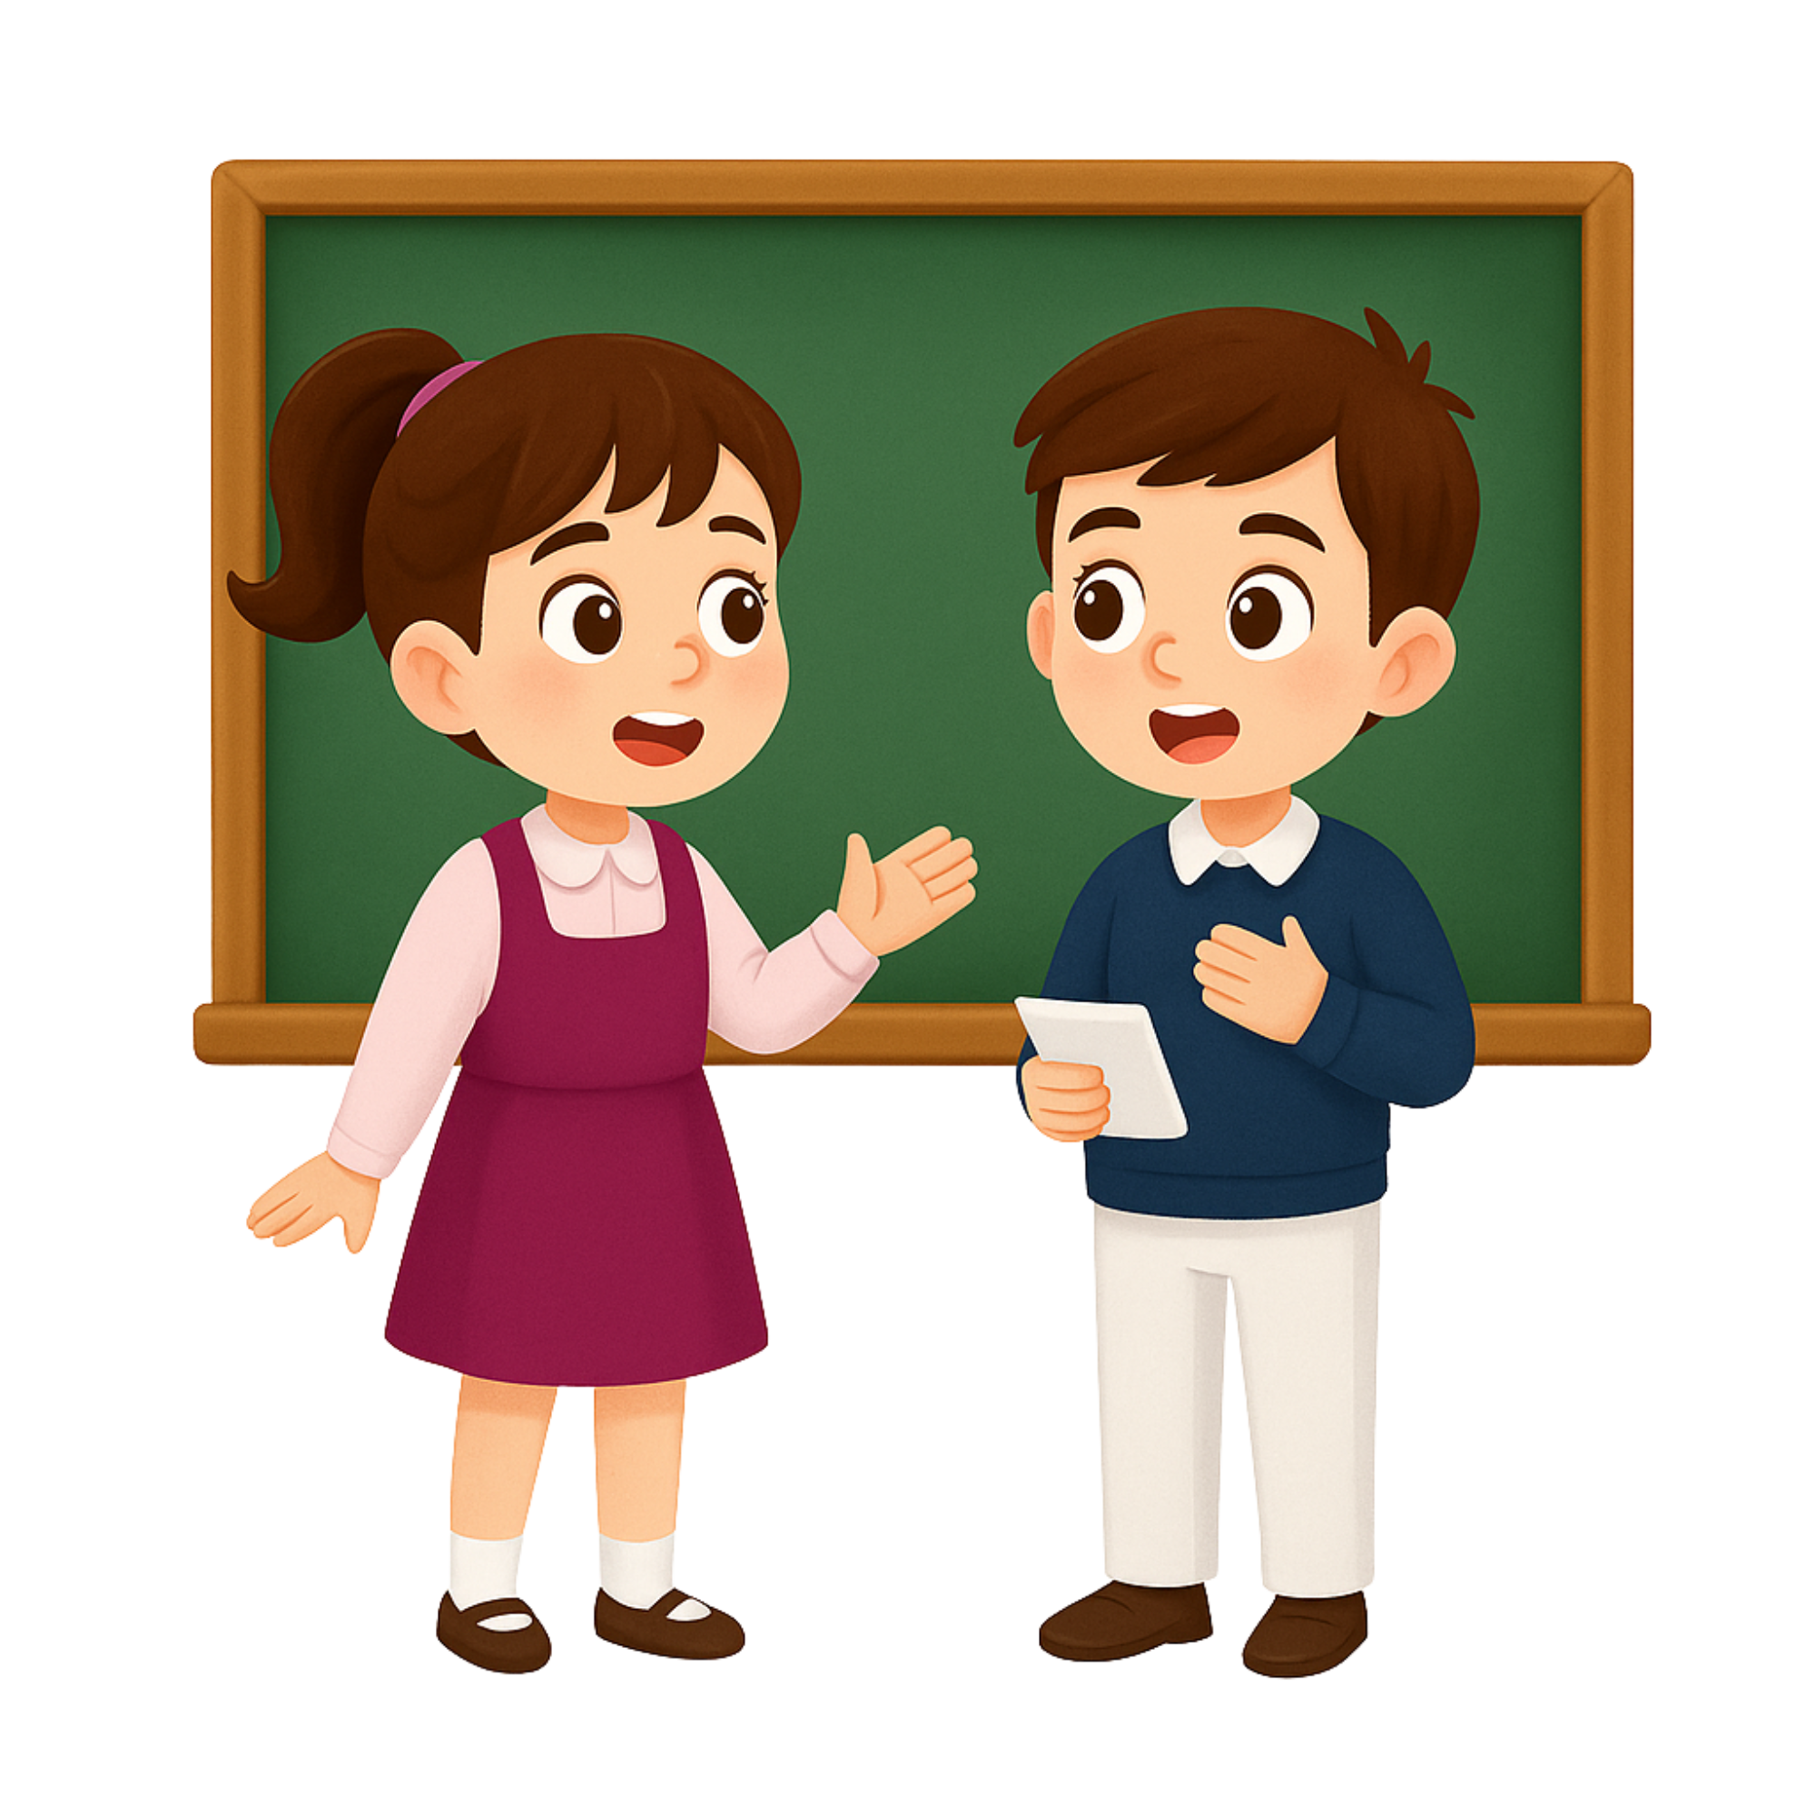
الآن سنقوم بلعب الأدوار.
اختــتام الحــصة
قراءة/ كتابة
استـماع وتحدث
افتتاح الحصة

Slide 32
من يلعب دور فاتن وهي تركض لتطمئن على زهرتها، فتجد عمادا يعتني بها. فاتن سعيدة بما فعله، تشكره وتقول: كم ستسعد والدتنا برؤية زهرتنا يا عماد.
اختــتام الحــصة
قراءة/ كتابة
استـماع وتحدث
افتتاح الحصة

Slide 33

وقت النجمة الآن. الفائز بنجمة الاستماع هو (هي) ............ صفقوا له (لها).
اختــتام الحــصة
قراءة/ كتابة
استـماع وتحدث
افتتاح الحصة

Slide 34

استراحة قصيرة قبل أن نواصل. قفوا، سنقوم بالإنشاد 
اختــتام الحــصة
قراءة/ كتابة
استـماع وتحدث
افتتاح الحصة

Slide 35


قراءة/ كتابة
3
قراءة/ كتابة
الدمج: قراءة كلمات وجمل تتضمن الحروف المقدمة.
إملاء.

Slide 36
اليوم سنتعلم كيف نقرأ كلمات وجملا تتضمن الحروف التي تعرفنا عليها.
اختــتام الحــصة
قراءة/ كتابة
استـماع وتحدث
افتتاح الحصة
م - ر
ت
ع

Slide 37
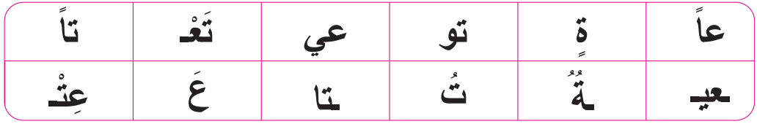
أنا أقرأ.
اختــتام الحــصة
قراءة/ كتابة
استـماع وتحدث
افتتاح الحصة

Slide 38
من يقرأ ؟ (خاص بالفئة د)
اختــتام الحــصة
قراءة/ كتابة
استـماع وتحدث
افتتاح الحصة

Slide 39
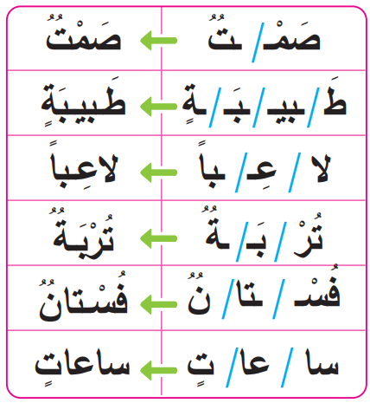
أنا أقرأ.
اختــتام الحــصة
قراءة/ كتابة
استـماع وتحدث
افتتاح الحصة

Slide 40
من يقرأ ؟ (خاص بمن يحتاجون التدرب على الدمج).
اختــتام الحــصة
قراءة/ كتابة
استـماع وتحدث
افتتاح الحصة

Slide 41
أنا أقرأ.
اختــتام الحــصة
قراءة/ كتابة
استـماع وتحدث
افتتاح الحصة

Slide 42
من يقرأ؟ سأعين 5 منكم للقراءة
اختــتام الحــصة
قراءة/ كتابة
استـماع وتحدث
افتتاح الحصة

Slide 43
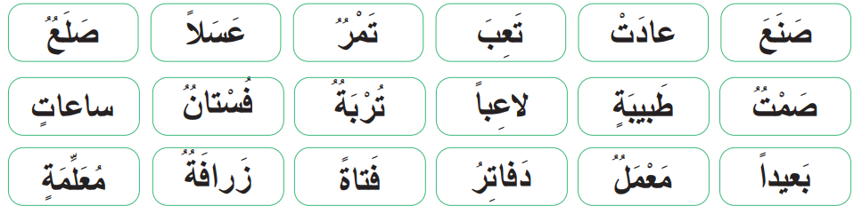
أنا أقرأ. رددوا بعدي.
اختــتام الحــصة
قراءة/ كتابة
استـماع وتحدث
افتتاح الحصة

Slide 44
من يقرأ؟ سأعين ثلاثة منكم لقيادة القراءة، كل واحد يقرأ سطرا ,أنتم ترددون بعده.
اختــتام الحــصة
قراءة/ كتابة
استـماع وتحدث
افتتاح الحصة

Slide 45
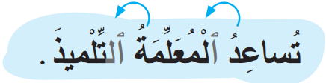
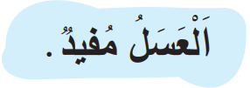
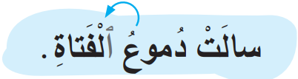
الآن سنقرأ جملا باسترسال . أنا أقرأ وأنتم ترددون بعدي.
اختــتام الحــصة
قراءة/ كتابة
استـماع وتحدث
افتتاح الحصة

Slide 46
مت يقرأ؟ سأعين 3 منكم لقيادة القراءة. رددوا بعدهم.
اختــتام الحــصة
قراءة/ كتابة
استـماع وتحدث
افتتاح الحصة

Slide 47
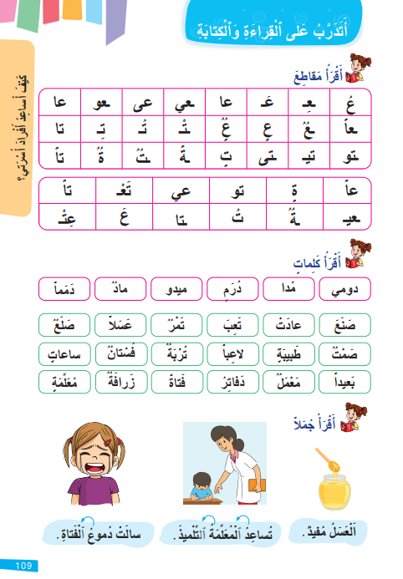
خذوا الكراسة الصفحة 109.
اختــتام الحــصة
قراءة/ كتابة
استـماع وتحدث
افتتاح الحصة

Slide 48

في ثنائيات ـــــ كل واحد منكم يقرأ الكلمات والجمل لزميله. سأمر بين الصفوف لمساعدتكم.
اختــتام الحــصة
قراءة/ كتابة
استـماع وتحدث
افتتاح الحصة

Slide 49
وقت النجمة الآن. الفائز بنجمة القراءة هو (هي) ..... صفقوا له (لها).
اختــتام الحــصة
قراءة/ كتابة
استـماع وتحدث
افتتاح الحصة

Slide 50
قفوا، سنردد أنشودة أسرتي. 
اختــتام الحــصة
قراءة/ كتابة
استـماع وتحدث
افتتاح الحصة

Slide 51

خذوا ألواحكم سأملي عليكم كلمات.
اختــتام الحــصة
قراءة/ كتابة
استـماع وتحدث
افتتاح الحصة

Slide 52


سأقرأ الكلمات. من يقرأ ؟
اختــتام الحــصة
قراءة/ كتابة
استـماع وتحدث
افتتاح الحصة
طَبـيـبَــة
صَـنَــعَ

Slide 53
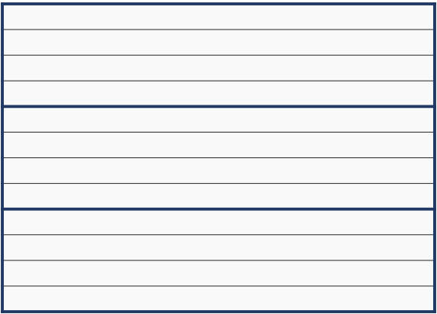
انظروا إلى الكلمة جيدا.
اختــتام الحــصة
قراءة/ كتابة
استـماع وتحدث
افتتاح الحصة
صَـنَــعَ

Slide 54
اكتبوا. ينطق الأستاذ الكلمة.
اختــتام الحــصة
قراءة/ كتابة
استـماع وتحدث
افتتاح الحصة

Slide 55
ارفعوا الألواح ــــ صححوا.
اختــتام الحــصة
قراءة/ كتابة
استـماع وتحدث
افتتاح الحصة
صَـنَـعَ

Slide 56
انظروا إلى الكلمة جيدا.
اختــتام الحــصة
قراءة/ كتابة
استـماع وتحدث
افتتاح الحصة
طَبـيـبَــة

Slide 57
اكتبوا. ينطق الأستاذ الكلمة.
اختــتام الحــصة
قراءة/ كتابة
استـماع وتحدث
افتتاح الحصة

Slide 58


اختــتام الحــصة
قراءة/ كتابة
استـماع وتحدث
افتتاح الحصة
ارفعوا الألواح – صححوا.
طَبيبَة

Slide 59

خذوا دفاتر الكتابة. ستكتبون ما أملي عليكم.
اختــتام الحــصة
قراءة/ كتابة
استـماع وتحدث
افتتاح الحصة

Slide 60
أقرأ. انظروا إلى الكلمة جيدا.
اختــتام الحــصة
قراءة/ كتابة
استـماع وتحدث
افتتاح الحصة
عادَتْ

Slide 61

اكتبوا. ينطق الأستاذ الكلمة.
اختــتام الحــصة
قراءة/ كتابة
استـماع وتحدث
افتتاح الحصة

Slide 62
أقرأ. انظروا إلى الكلمة جيدا.
اختــتام الحــصة
قراءة/ كتابة
استـماع وتحدث
افتتاح الحصة
زَرافَــة

Slide 63
اكتبوا. ينطق الأستاذ الكلمة.
اختــتام الحــصة
قراءة/ كتابة
استـماع وتحدث
افتتاح الحصة

Slide 64

صححوا.
اختــتام الحــصة
قراءة/ كتابة
استـماع وتحدث
افتتاح الحصة
زَرافَة
عادَتْ

Slide 65
وقت النجمة الآن. الفائز بنجمة الكتابة هو (هي) ....... صفقوا له (لها).
اختــتام الحــصة
قراءة/ كتابة
استـماع وتحدث
افتتاح الحصة

Slide 66

اختــتام الحــصة
4
اختــتام الحــصة
ماذا تعلمتم اليوم؟
واجباتكم المنزلية.

Slide 67

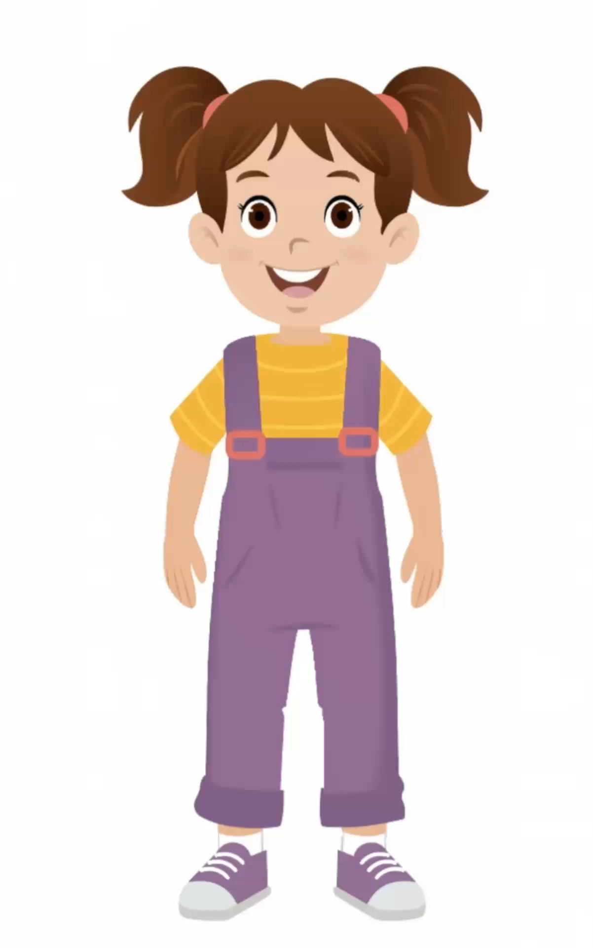
تعلمنا اليوم كيف نتحدث عن الحكاية ونلعب أدوارها. ما الدور الذي أحببتم أكثر.
اختــتام الحــصة
قراءة/ كتابة
استـماع وتحدث
افتتاح الحصة

Slide 68
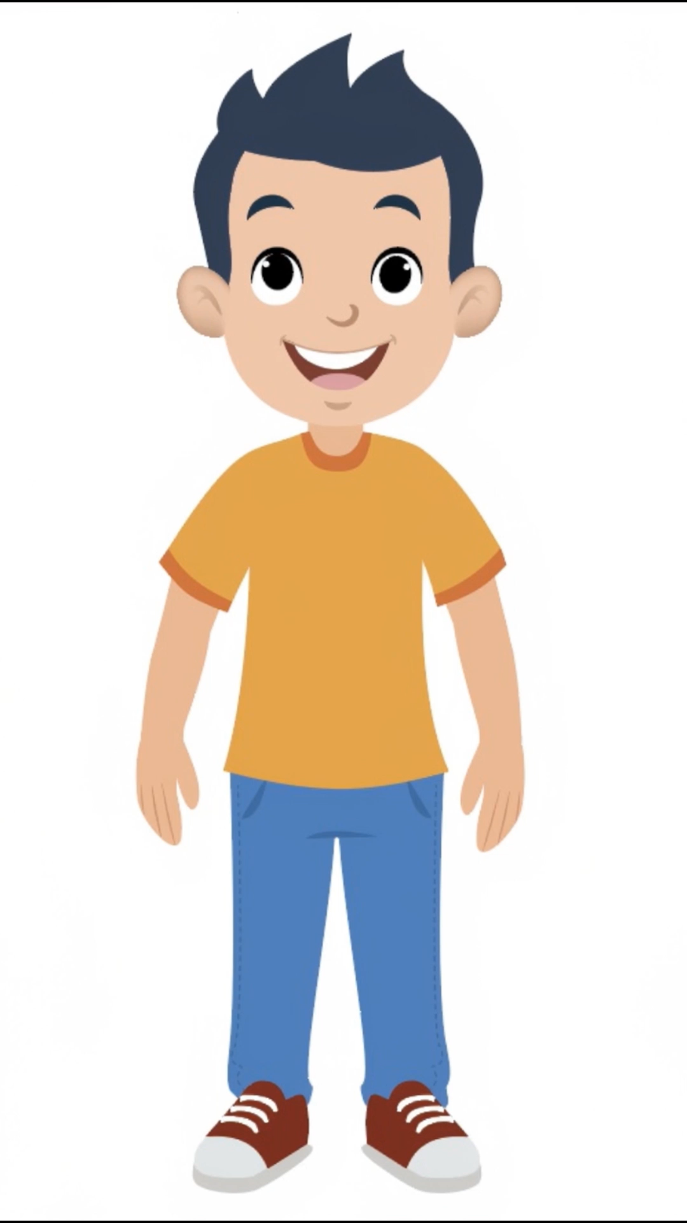
تعلمنا كيف نقرأ كلمات ونكتب ما يملى علينا. من يقرأ الكلمة؟
اختــتام الحــصة
قراءة/ كتابة
استـماع وتحدث
افتتاح الحصة
طَبيبَة

Slide 69
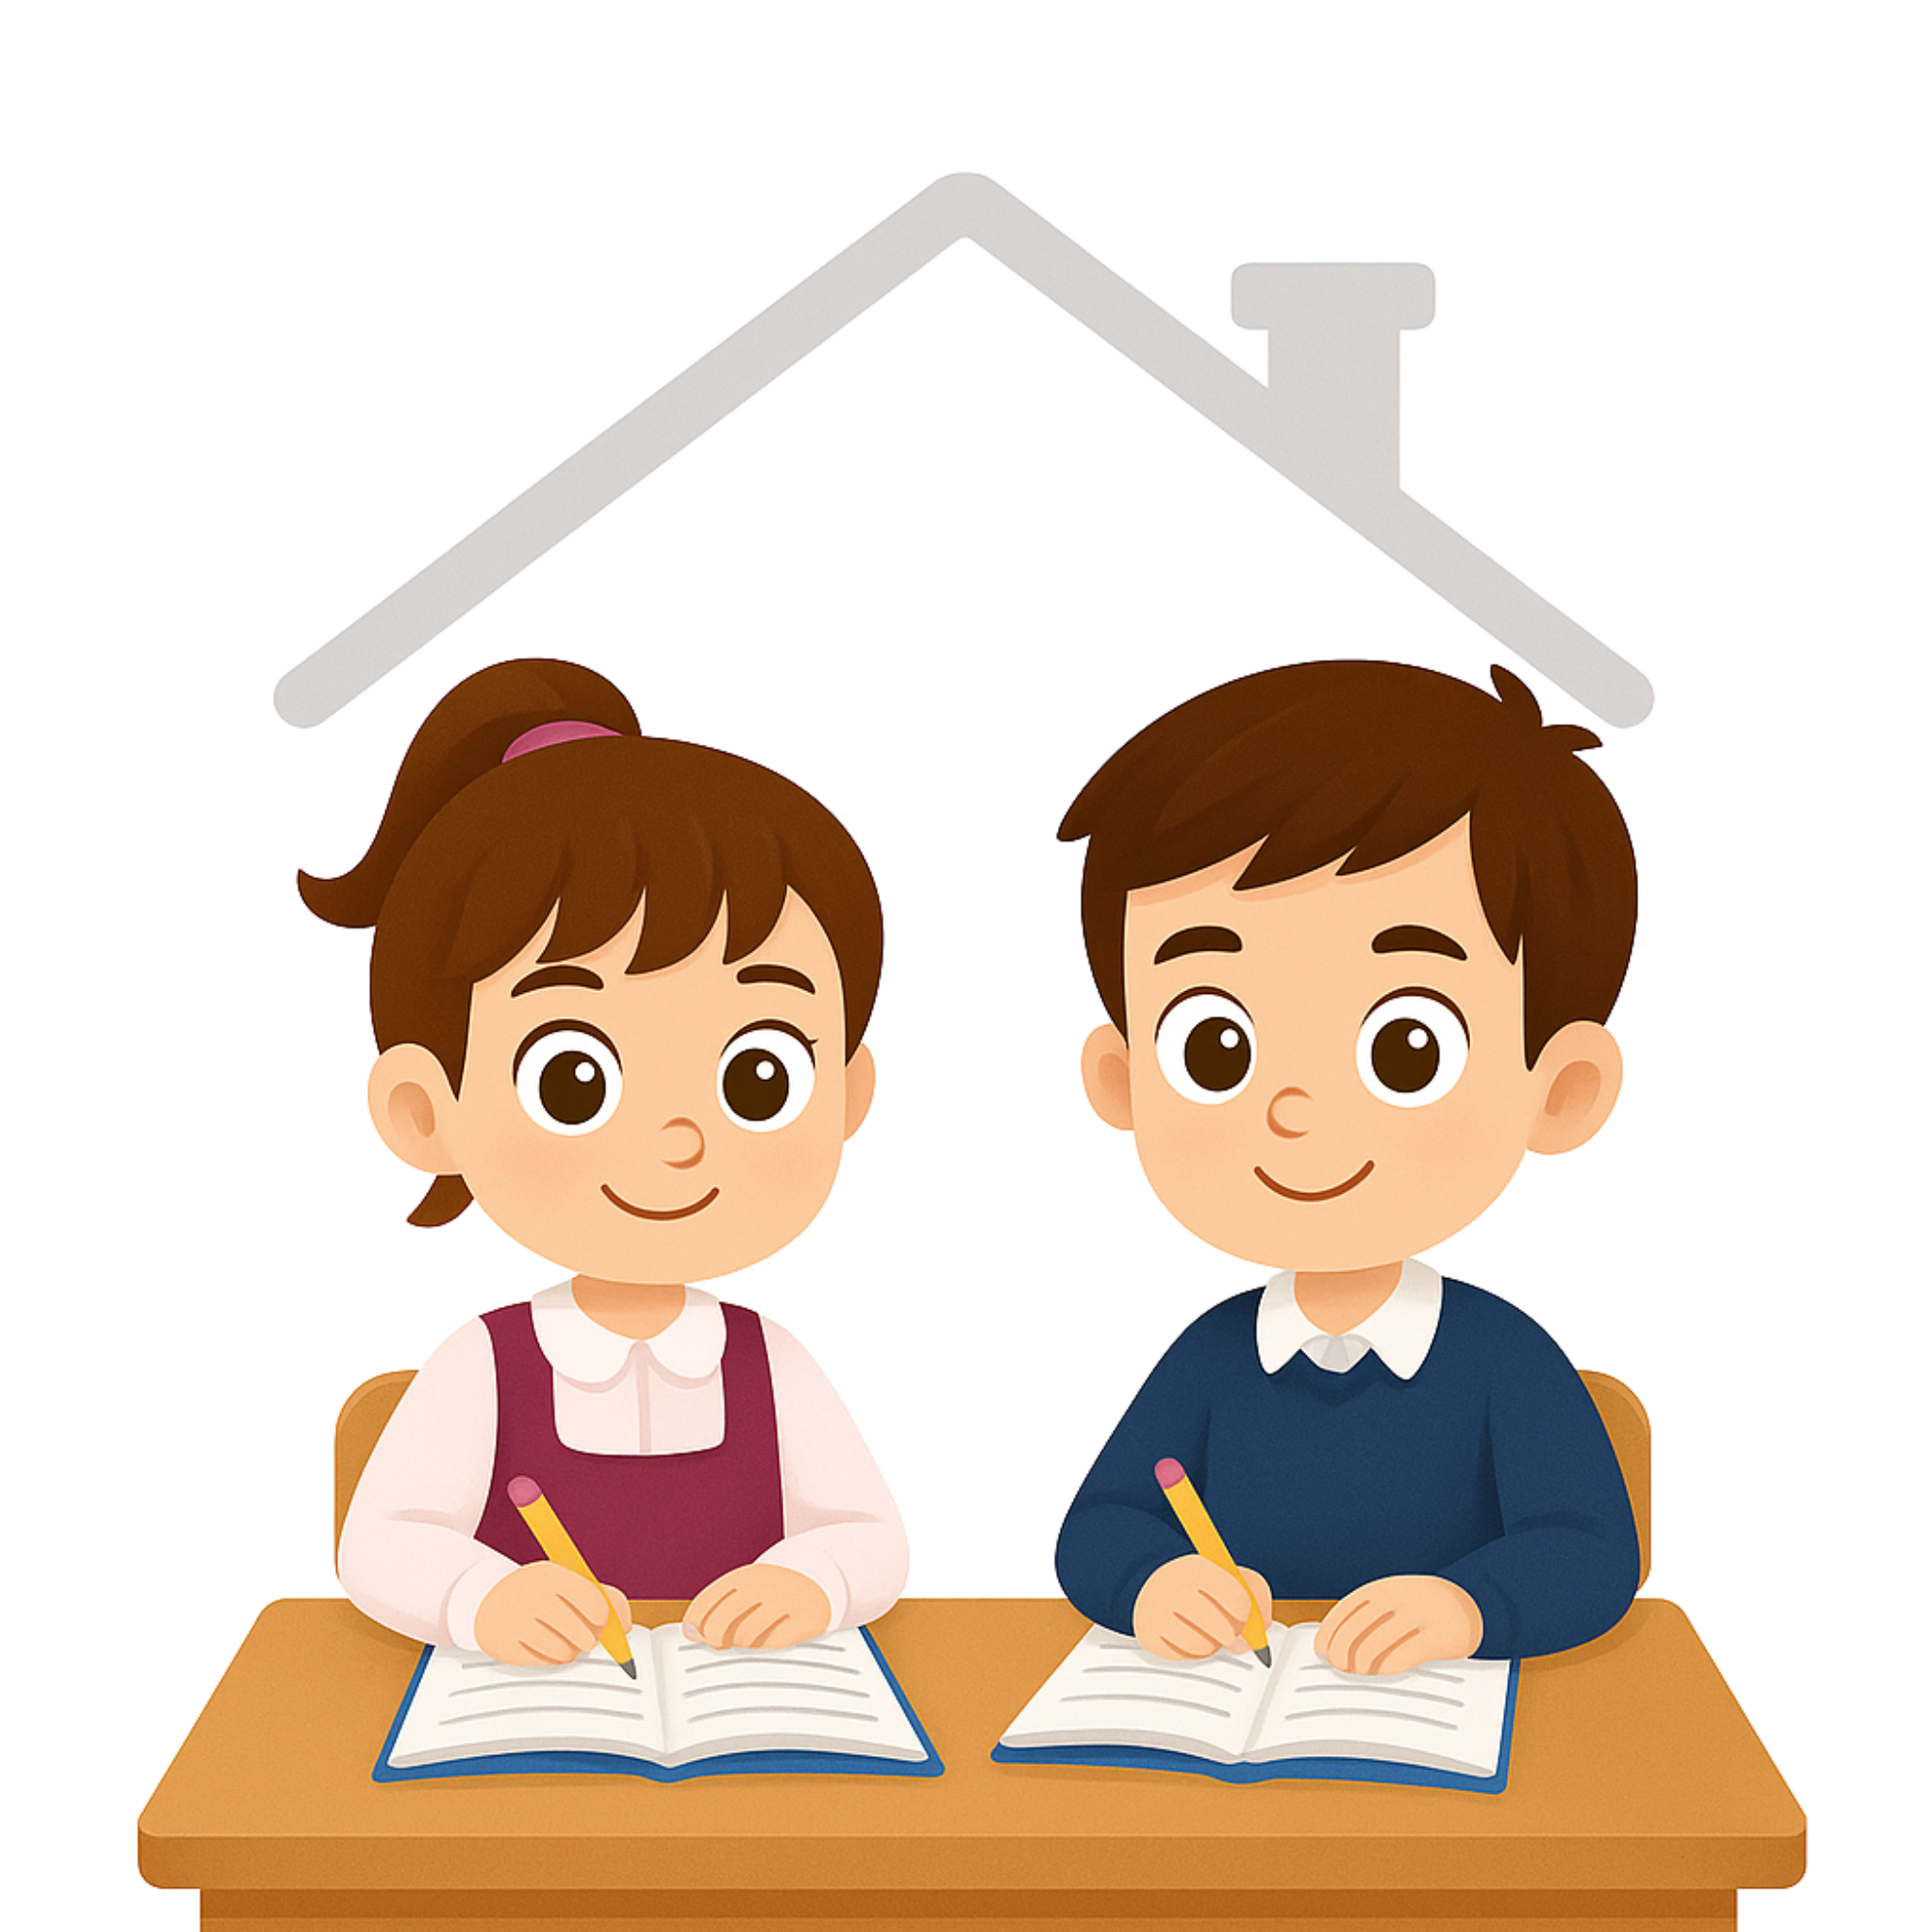
في المنزل، أعيد قراءة المقاطع والكلمات والجمل على كراستي ص 109.
اختــتام الحــصة
قراءة/ كتابة
استـماع وتحدث
افتتاح الحصة

Slide 70
في المنزل، انفلوا الكلمات على دفتر الواجبات المنزلية. سأملي عليكم بعضا منها غدا.
اختــتام الحــصة
قراءة/ كتابة
استـماع وتحدث
افتتاح الحصة

Slide 71


إلى الحصة القادمة

Slide 72
بناء على إنجازات المتعلمين خلال الممارسة المستقلة
ما تقديرك لنسبة التحكم في هدف الدرس؟
تسجل النسبة على صفحة اليوم من مذكرة الأستاذ.

